Slide 1
Муниципальное бюджетное общеобразовательное учреждение
средняя общеобразовательная школа №11 имени Н.А.Свистунова
села Беноково муниципального образования Мостовский район
Развитие коммуникативных компетенций учащихся 6-7 классов через проектную деятельность на уроках изо
Брюхова Татьяна Валентиновна,
учитель ИЗО, I категория

Slide 2
Программа преподавания ИЗО, составленная под руководством Б.М.Неменского, направлена на духовное развитие личности ученика, а также развитие у него базовых образовательных компетенций.
Программа подразумевает широкий спектр межпредметных связей

Slide 3
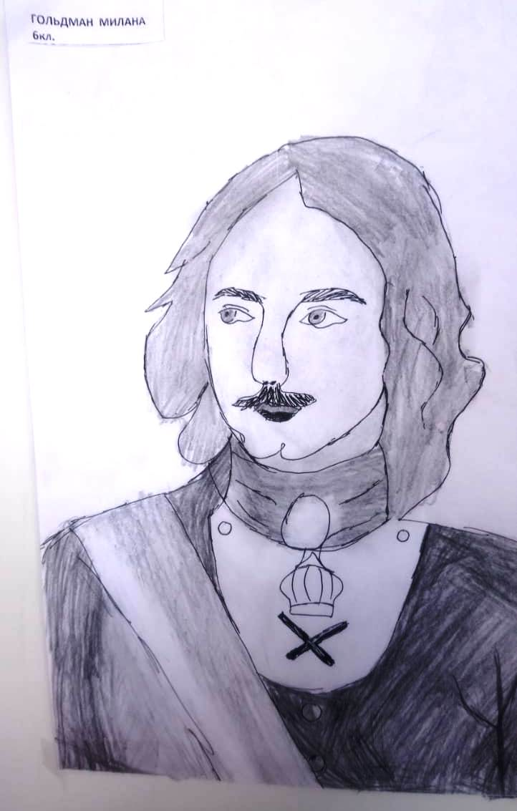
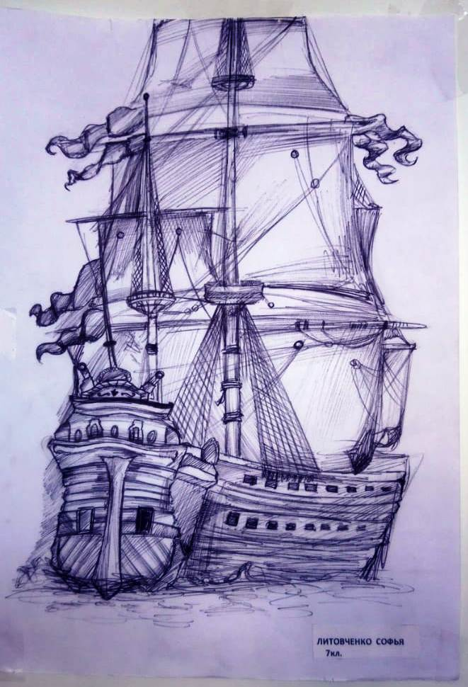
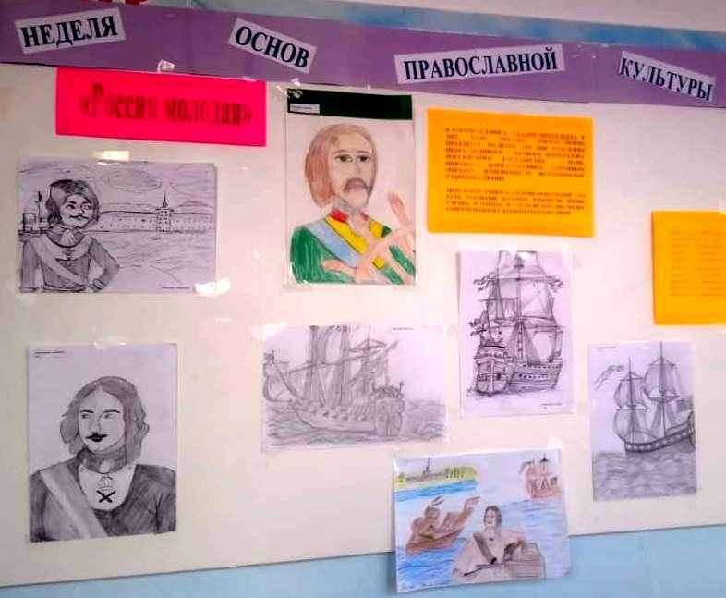
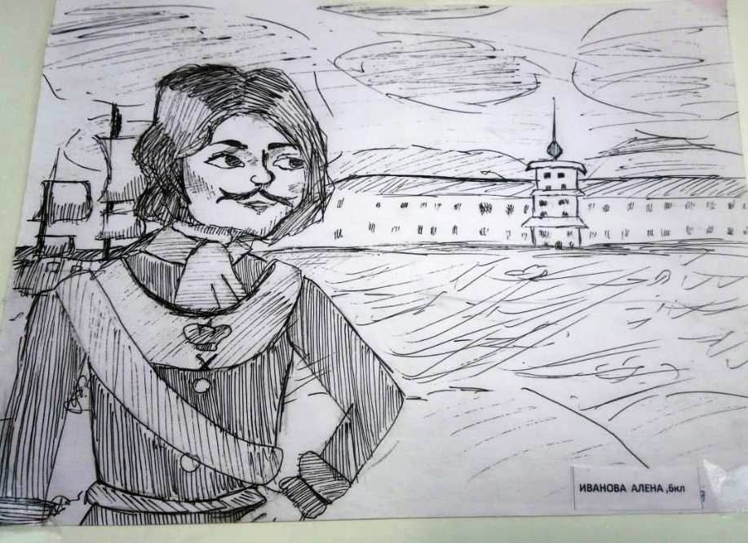
Творческий проект «Россия молодая»

Slide 4
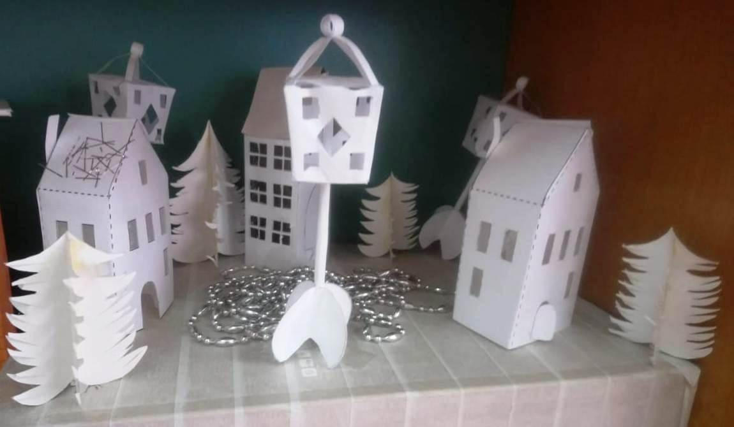
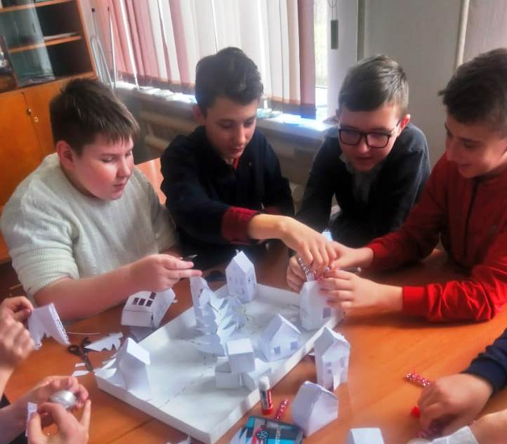
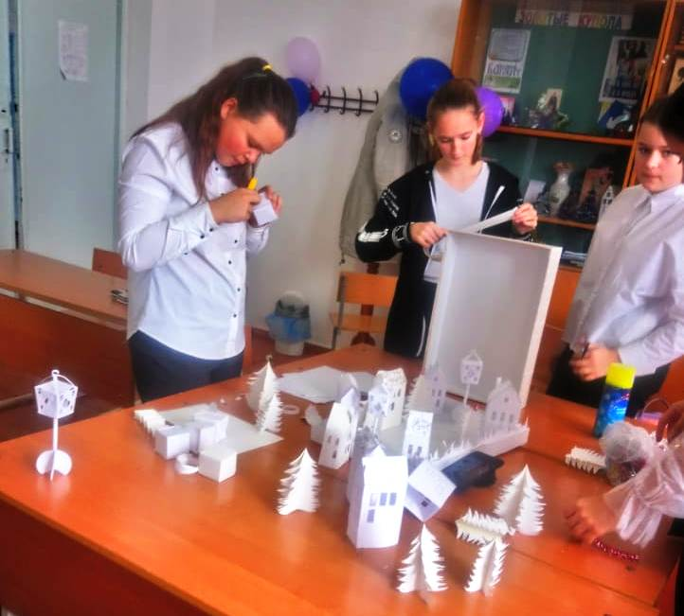
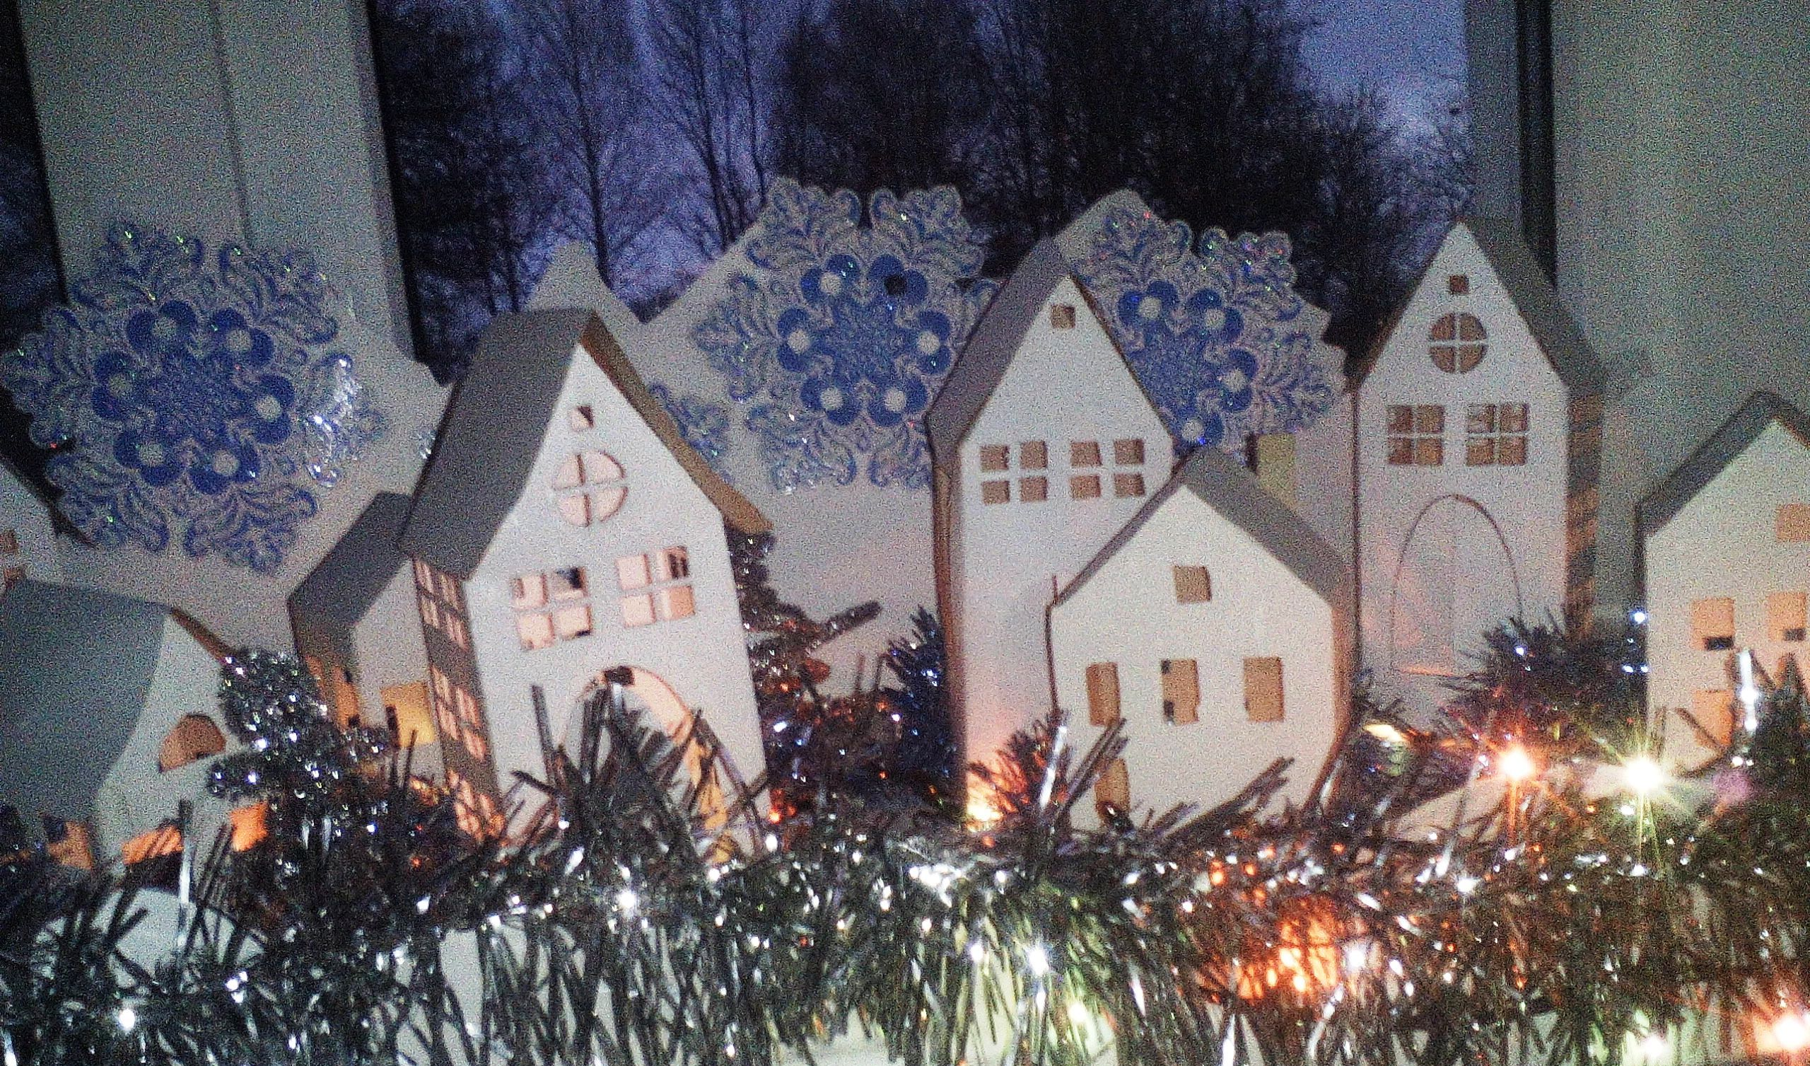
Групповые проектные работы выполняют учащиеся 7 класса. Например, при изучении раздела «Дизайн и архитектура» обучающиеся создают архитектурный макет.

Slide 5
РАЗВИТИЕ КОММУНИКАТИВНЫХ УМЕНИЙ
идет обсуждение проекта
распределение ролей
сотрудничество во время работы
анализ и самооценка результата

Slide 6
В СВОЕЙ РАБОТЕ ЧАШЕ ВСЕГО Я ИСПОЛЬЗУЮ СЛЕДУЮЩИЕ ВИДЫ ПРОЕКТОВ
ТВОРЧЕСКИЕ
КОМПЛЕКСНЫЕ
ИНФОРМАЦИОННЫЕ

Slide 7
Работа с книгой

Slide 8
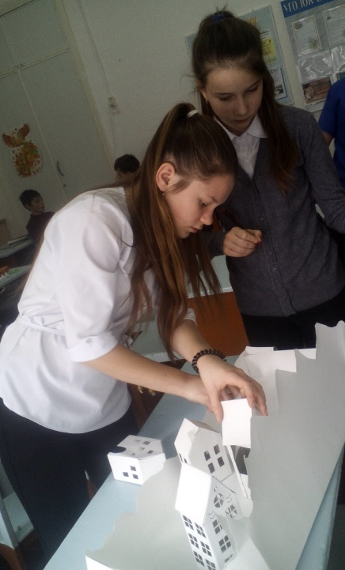
Процесс формирования коммуникативных компетенций у учащихся с помощью проектной деятельности будет протекать успешно только при условии системного и творческого подхода со стороны учителя.

